Slide 1
REST API

Slide 2
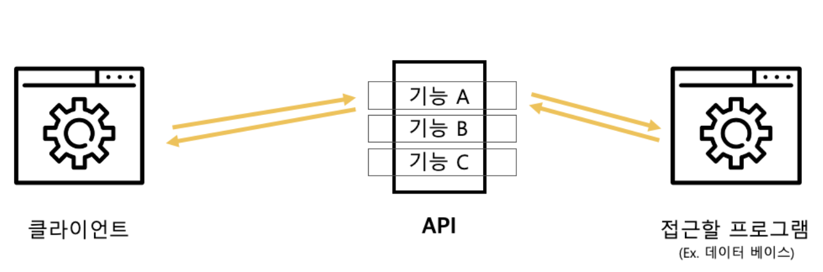
REST API
API(Application Programming Interface)
개념
프로그램과 프로그램을 연결시켜주는 매개체
프로그램끼리 통신을 하기 위해선 프로그램을 만드는 개발자가 해당 프로그램이 잘 통신할 수 있도록 규칙들을 잘 설계하는 게 중요
접근할 프로그램의 규칙이 잘 짜이지 않고 복잡한 경우 나 프로그램 보안 상 외부에서 누구나 사용할 수 없고 제한된 기능들을 간접적으로 제공하고 싶을 때 이용하는 경우가 많음
2
Notes:
2

Slide 3
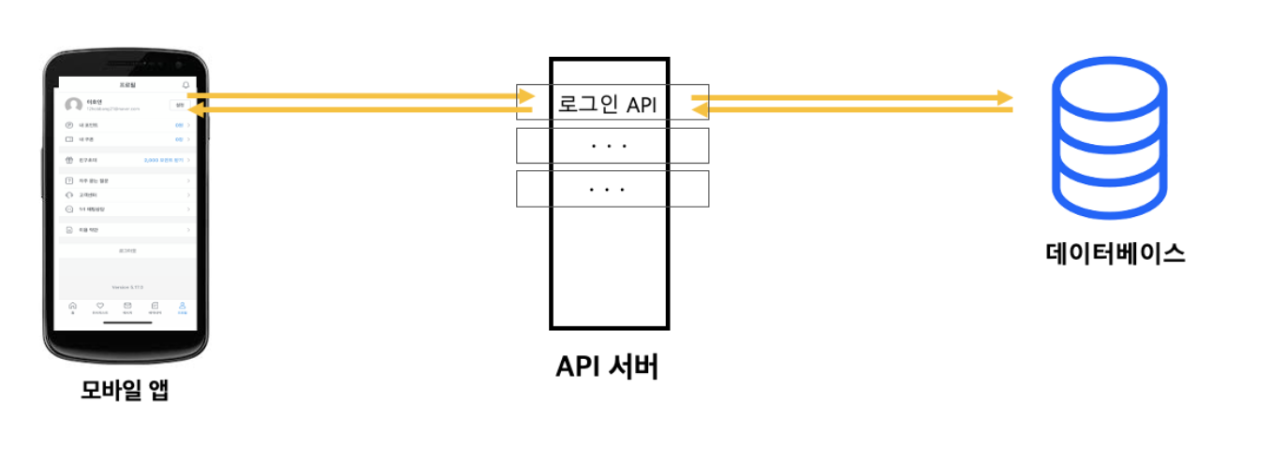
REST API
API(Application Programming Interface)
개념
대신할 프로그램의 기능들을 미리 정리해서 규칙을 잘 세워둔다면 클라이언트는 접근할 프로그램을 모르더라도 API를 이용해 손쉽게 통신을 할 수 있음
3
Notes:
3

Slide 4
REST API
CSR
API 서버는 화면 구성은 별도의 클라이언트 프로그램에서 처리하고 서버에서는 순수한 데이터만을 전송하는데 이러한 구성이 클라이언트 사이드 렌더링(Client Side Ren­dering - CSR)
CSR 방식은 클라이언트에서 데이터를 가공해서 화면에 보여주기 때문에 데이터를 어떻게 구성해서 주고받을 것인지가 중요한데 주로 JSON/XML 포맷으로 데이터를 구성하고 호출 방식은 REST 방식을 이용하는 경우가 많음
API 서버는 화면을 구성하지 않는다는 특징 외에도 무상태(stateless) 라는 특징도 있는데 REST나 HTTP의 특징이지만 개발에 약간의 차이가 있기 때문에 주의가 필요
API 서버는 데이터를 요청하고 응답받는 방식으로 구성
4
Notes:
4

Slide 5
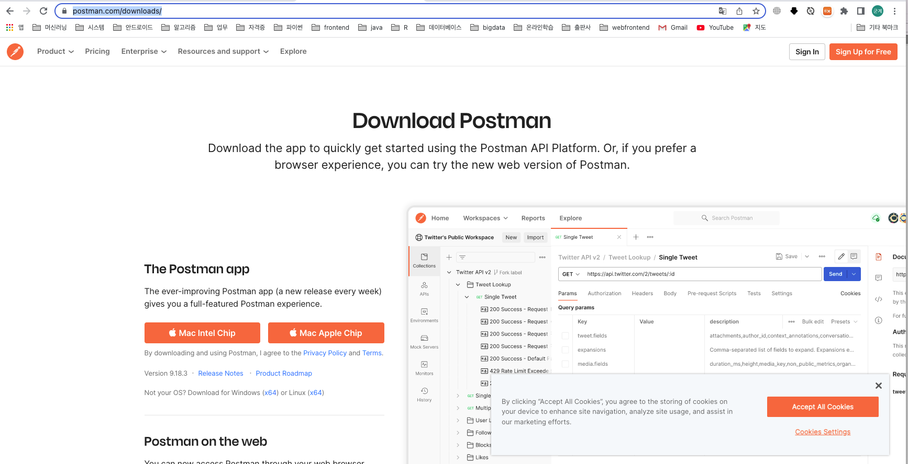
REST API
REST API 테스트를 위한 애플리케이션
https://www.postman.com/downloads/ 에서 다운로드 받아서 설치
5
Notes:
5

Slide 6
REST API
REST
특징
REST(REpresentational State Transfer)는 월드 와이드 웹과 같은 분산 하이퍼미디어 시스템을 위한 소프트웨어 아키텍처의 한 형식
엄격한 의미로 REST는 네트워크 아키텍처 원리의 모음
네트워크 아키텍처 원리란 자원을 정의하고 자원에 대한 주소를 지정하는 방법 전반을 일컫는데 웹 상의 자료를 HTTP 위에서 SOAP(Simple Object Access Protocol) 나 쿠키를 통한 세션 트랙킹 같은 별도의 전송 계층 없이 전송하기 위한 아주 간단한 인터페이스를 의미
REST 원리를 따르는 시스템은 종종 RESTful이란 용어로 지칭됨
6
Notes:
6

Slide 7
REST API
REST API
6가지 제약 조건
Client-Server
클라이언트-서버라는 것은 리소스를 관리하는 서버가 존재하고 다수의 클라이언트가 리소스를 소비하려고 네트워크를 통해 서버에 접근하는 구조를 의미
가장 친숙한 것이 바로 웹 애플리케이션
Stateless
상태가 없다는 것은 클라이언트가 서버에 요청을 보낼 때 이전 요청의 영향을 받지 않음을 의미
Cacheable Data
서버에서 리소스를 리턴할 때 캐시가 가능한지 아닌지 명시할 수 있어야 함
HTTP에서는 cache-control이라는 헤더에 리소스의 캐시 여부를 명시할 수 있음
Layered System
클라이언트가 서버에 요청을 할 때 여러 개의 레이어로 된 서버를 거칠 수 있음
서버가 인증 서버, 캐싱 서버, 로드 밸런서를 거쳐서 최종적으로 애플리케이션에 도착한다고 가정했을 때 이 사이의 레이어들은 요청과 응답에 어떤 영향을 미치지 않으며 클라이언트는 서버의 레이어 존재 유무를 알지 못함
7
Notes:
7

Slide 8
REST API
REST API
6가지 제약 조건
A Uniform Interface
리소스에 접근할 때 인터페이스가 일관적이어야 한다는 의미
Todo 아이템을 가져오려고 http://fsoftwareengineer.com/todo를 사용했는데 Todo 아이템을 업데이트하는 데 http://fsoftwareengineer2.com/todo 사용해야 한다면 이는 일관적인 인터페이스가 아님
http://fsoftwareengineer.com/todo는 JSON 형식의 리소스를 리턴했는데 http://fsoftwareengineer.com/account는HTML을 리턴하는 경우 리턴 타입에 일관성이 있다고 할 수 없음
리소스에 접근하는 방식, 요청 형식, 그리고 응답 형식 즉 URI, 요청의 형태와 응답의 형태가 애플리케이션 전반에 걸쳐 일관적이어야 한다는 것이 일관적인 인터페이스 방침
서버가 리턴하는 응답에는 해당 리소스를 수정할 수 있는 충분한 정보가 있어야 하는데 Todo 아이템을 받아왔는데 ID가 없다면 이후 클라이언트는 Todo 아이템을 업데이트하거나 삭제하지 못하게 되는데 이는 리소스를 수정하는 데 충분한 정보가 부족한 것
Code-On-Demand
선택 사항으로 클라이언트는 서버에 코드를 요청할 수 있고 서버가 리턴한 코드를 실행할 수 있음
8
Notes:
8

Slide 9
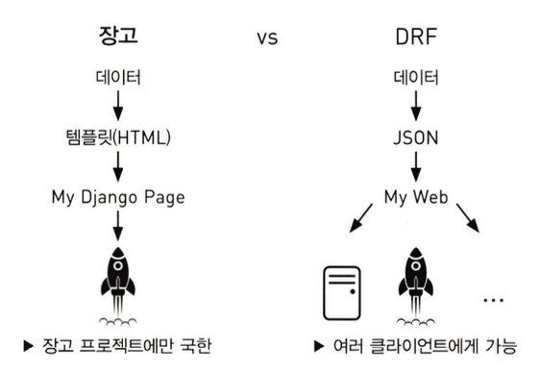
REST API
Django REST Framework
REST API를 만들 수 있는 프레임워크
설치: pip install djangorestframework
9
Notes:
9

Slide 10
Django REST Framework
기본 설정
가상 환경 생성
필요한 패키지 설치
pip install django
pip install djangorestframework
pip install mysqlclient
프로젝트 와 앱 생성
프로젝트 생성: django-admin startproject apiserver .
앱 생성: python manage.py startapp apiapp
10
Notes:
10

Slide 11
Django REST Framework
기본 설정
settings.py 수정
from pathlib import Path
# Build paths inside the project like this: BASE_DIR / 'subdir'.
BASE_DIR = Path(__file__).resolve().parent.parent
# SECURITY WARNING: keep the secret key used in production secret!
SECRET_KEY = "django-insecure-=5!6(l=%dj(=f5uf2l+w7f4&h5)%d_k9_x$2+i1gto0%@1&hyj"
# SECURITY WARNING: don't run with debug turned on in production!
DEBUG = True
ALLOWED_HOSTS = []
11
Notes:
11

Slide 12
Django REST Framework
기본 설정
settings.py 수정
INSTALLED_APPS = [
"django.contrib.admin",
"django.contrib.auth",
"django.contrib.contenttypes",
"django.contrib.sessions",
"django.contrib.messages",
"django.contrib.staticfiles",
"rest_framework",
"apiapp",
]
12
Notes:
12

Slide 13
Django REST Framework
기본 설정
settings.py 수정
MIDDLEWARE = [
"django.middleware.security.SecurityMiddleware",
"django.contrib.sessions.middleware.SessionMiddleware",
"django.middleware.common.CommonMiddleware",
"django.middleware.csrf.CsrfViewMiddleware",
"django.contrib.auth.middleware.AuthenticationMiddleware",
"django.contrib.messages.middleware.MessageMiddleware",
"django.middleware.clickjacking.XFrameOptionsMiddleware",
]
13
Notes:
13

Slide 14
Django REST Framework
기본 설정
settings.py 수정
ROOT_URLCONF = "apiserver.urls"
TEMPLATES = [
{
"BACKEND": "django.template.backends.django.DjangoTemplates",
"DIRS": [],
"APP_DIRS": True,
"OPTIONS": {
"context_processors": [
"django.template.context_processors.debug",
"django.template.context_processors.request",
"django.contrib.auth.context_processors.auth",
"django.contrib.messages.context_processors.messages",
],
},
},
]
WSGI_APPLICATION = "apiserver.wsgi.application"
14
Notes:
14

Slide 15
Django REST Framework
기본 설정
settings.py 수정
# Database
# https://docs.djangoproject.com/en/4.1/ref/settings/#databases
DATABASES = {
'default': {
'ENGINE': 'django.db.backends.mysql',
'NAME': 'adam',
'USER': 'root',
'PASSWORD': 'wnddkd',
'HOST': '127.0.0.1',
'PORT': ''
}
}
15
Notes:
15

Slide 16
Django REST Framework
기본 설정
settings.py 수정
# Password validation
# https://docs.djangoproject.com/en/4.1/ref/settings/#auth-password-validators
AUTH_PASSWORD_VALIDATORS = [
{
"NAME": "django.contrib.auth.password_validation.UserAttributeSimilarityValidator",
},
{"NAME": "django.contrib.auth.password_validation.MinimumLengthValidator",},
{"NAME": "django.contrib.auth.password_validation.CommonPasswordValidator",},
{"NAME": "django.contrib.auth.password_validation.NumericPasswordValidator",},
]
16
Notes:
16

Slide 17
Django REST Framework
기본 설정
settings.py 수정
# Internationalization
# https://docs.djangoproject.com/en/4.1/topics/i18n/
LANGUAGE_CODE = "en-us"
TIME_ZONE = "Asia/Seoul"
USE_I18N = True
USE_TZ = True
# Static files (CSS, JavaScript, Images)
# https://docs.djangoproject.com/en/4.1/howto/static-files/
STATIC_URL = "static/"
# Default primary key field type
# https://docs.djangoproject.com/en/4.1/ref/settings/#default-auto-field
DEFAULT_AUTO_FIELD = "django.db.models.BigAutoField"
17
Notes:
17

Slide 18
Django REST Framework
기본 요청 처리
URL 처리 설정
프로젝트의 urls.py 파일을 수정
from django.urls import path, include
from django.contrib import admin
#example 로 시작하는 url은 api.app의 urls.py 파일에서 처리하도록 설정
urlpatterns = [
path("admin/", admin.site.urls),
path("example/", include("apiapp.urls"))
]
18
Notes:
18

Slide 19
Django REST Framework
기본 요청 처리
apiapp 앱에 urls.py 파일을 추가하고 작성
from django.urls import path
from .views import helloAPI
urlpatterns = [
path("hello/", helloAPI),
]
19
Notes:
19

Slide 20
Django REST Framework
기본 요청 처리
apiapp 앱에 views.py 파일에 helloAPI 함수 작성
from rest_framework.response import Response
from rest_framework.decorators import api_view
@api_view(['GET'])
def helloAPI(request):
return Response("hello world!")
20
Notes:
20

Slide 21
Django REST Framework
기본 요청 처리
Response
응답 결과를 위한 클래스
객체 생성 시 첫번째 매개변수는 전달할 데이터이고 status는 상태 코드
주요 상태 코드
200: OK
201: Created – 요청은 처리되어서 새로운 리소스를 생성
202: Accepted – 요청은 접수했지만 처리가 완료되지 않음
3xx: Redirection – 클라이언트는 요청을 마치기 위해서 추가적인 동작을 수행
301: Moved Permanently – 지정한 리소스가 새로운 URI로 이동
303: See Other – 다른 위치로 요청
307: Temporary Redirect – 임시로 리다이렉션 요청이 필요
400: 잘못된 요청
401: 권한이 없음
403: 권한 처리 이외의 사유로 리소스에 대한 엑세스가 금지
404: 지정한 리소스를 찾을 수 없는 경우
500: 내부 서버 오류
21
Notes:
21

Slide 22
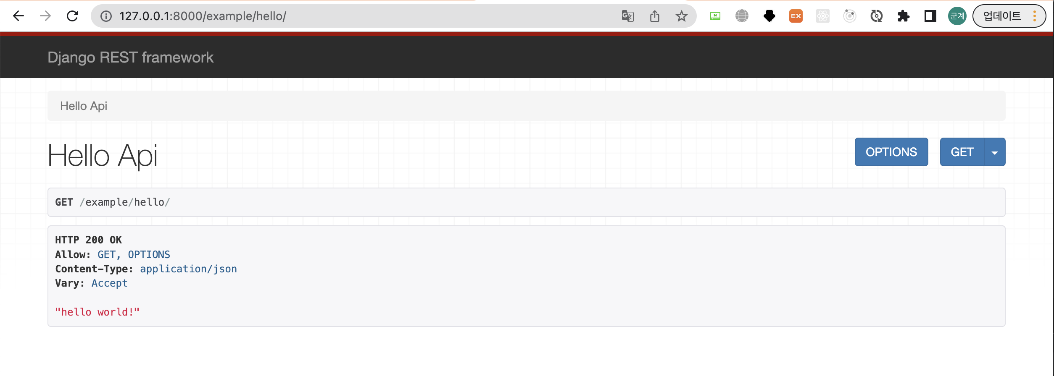
Django REST Framework
기본 요청 처리
프로젝트 실행 흐 브라우저에서 http://127.0.0.1:8000/example/hello 로 접속
22
Notes:
22

Slide 23
Django REST Framework
기본 요청 처리
Django 와 다른 점
실행 화면에 보이는 부분이 HTTP의 헤더
HTTP는 웹의 Front End 와 Back End 간 요청/응답을 위한 프로토콜
HTTP가 요청/응답을 할 때 누구나 같은 방식으로 통신을 하기 때문에 통일된 규격이 필요하고 그 규격 내에 있는 주요 정보를 담아 놓는 것이 HTTP의 헤더인데 HTTP 뿐만 아니라 모든 프로토콜에 공통적으로 해당
HTTP의 경우 요청/응답 에 대한 결과 상태 및 데이터의 타입 등을 포함하는데 상태 코드가 HTTP 헤더에 포함되는 내용
DRF는 Response를 제공하는 API의 형태로 결과물을 전송
템플릿의 형태가 아닌 JSON과 같은 형태의 응답을 제공하게 되는데 이 경우 템플릿을 대신할 무언가가 필요하게 되는데 DRF에서는 Serializer가 그 역할을 수행
23
Notes:
23

Slide 24
Django REST Framework
기본 요청 처리
Serializer(직렬화)
Model을 JSON 데이터로 변환하는 작업
Model 데이터는 Python 객체의 형태라서 이 데이터를 클라이언트에게 직접 전송하게 되면 클라이언트가 해석을 할 수 없기 때문에 클라이언트에게 데이터를 전송할 때는 데이터를 표현하는 공통된 방식 중의 하나인 JSON 문자열로 변환해서 전달해야 하는데 이렇게 객체를 JSON 문자열로 변환하는 작업이 직렬화
반대로 JSON 문자열을 Model의 형태로 변경하는 것이 역 직렬화인데 이 작업은 클라이언트가 문자열로 데이터를 전송하는 경우 서버가 Model의 형태로 변경해서 사용하는 작업
24
Notes:
24

Slide 25
도서 정보 API
모델 생성
도서 정보를 위한 모델을 생성 – apiapp/model.py
from django.db import models
class Book(models.Model):
bid = models.IntegerField(primary_key=True)
title = models.CharField(max_length=50)
author = models.CharField(max_length=50)
category = models.CharField(max_length=50)
pages = models.IntegerField()
price = models.IntegerField()
published_date = models.DateField()
description = models.TextField()
25
Notes:
25

Slide 26
도서 정보 API
모델 생성
도서 정보를 위한 모델을 생성하기 위한 명령 수행
python manage.py makemigrations apiapp
python manage.py migrate
26
Notes:
26

Slide 27
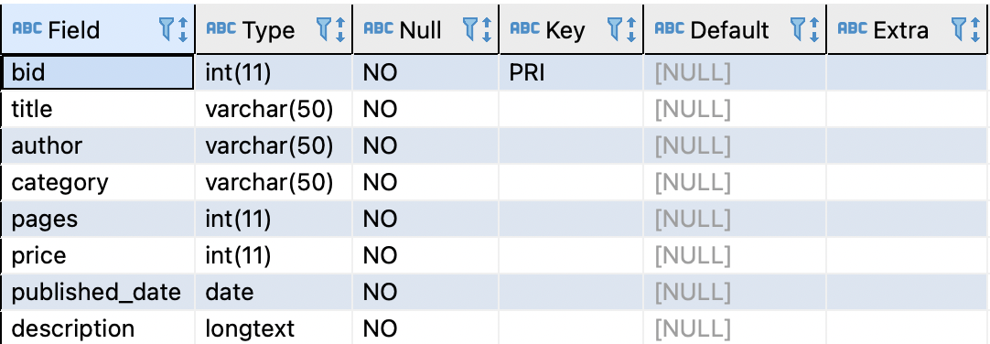
도서 정보 API
모델 생성
확인
desc apiapp_book;
27
Notes:
27

Slide 28
도서 정보 API
직렬화
apiapp 애플리케이션 디렉토리에 serializers.py 파일을 생성하고 작성
from rest_framework import serializers
from .models import Book
class BookSerializer(serializers.ModelSerializer):
class Meta:
model = Book
fields = ['bid', 'title', 'author', 'category', 'pages', 'price', 'published_date', 'description',]
28
Notes:
28

Slide 29
도서 정보 API
API 처리
views.py 파일에 요청을 처리하는 함수를 작성
from rest_framework import status
from rest_framework.response import Response
from rest_framework.decorators import api_view
from rest_framework.generics import get_object_or_404
from .models import Book
from .serializers import BookSerializer
@api_view(['GET'])
def helloAPI(request):
return Response("hello world!")
29
Notes:
29

Slide 30
도서 정보 API
API 처리
views.py 파일에 요청을 처리하는 함수를 작성
@api_view(['GET', 'POST'])
#GET 방식으로 요청할 때는 모든 데이터를 가져와서 리턴하고
#POST 방식으로 요청한 경우에는 데이터를 추가
def booksAPI(request):
if request.method == 'GET':
books = Book.objects.all()
serializer = BookSerializer(books, many=True)
return Response(serializer.data, status=status.HTTP_200_OK)
elif request.method == 'POST':
serializer = BookSerializer(data=request.data)
if serializer.is_valid():
serializer.save()
return Response(serializer.data, status=status.HTTP_201_CREATED)
return Response(serializer.errors, status=status.HTTP_400_BAD_REQUEST)
30
Notes:
30

Slide 31
도서 정보 API
API 처리
views.py 파일에 요청을 처리하는 함수를 작성
#bid에 해당하는 하나의 데이터를 찾아서 리턴
@api_view(['GET'])
def bookAPI(request, bid):
book = get_object_or_404(Book, bid=bid)
serializer = BookSerializer(book)
return Response(serializer.data, status=status.HTTP_200_OK)
31
Notes:
31

Slide 32
도서 정보 API
url 연결
apiapp 디렉토리의 urls.py 파일에 요청을 처리하는 함수 와 URL을 연결
from django.urls import path
from .views import helloAPI, bookAPI, booksAPI
urlpatterns = [
path("hello/", helloAPI),
path("fbv/books/", booksAPI),
path("fbv/book/<int:bid>/", bookAPI),
]
32
Notes:
32

Slide 33
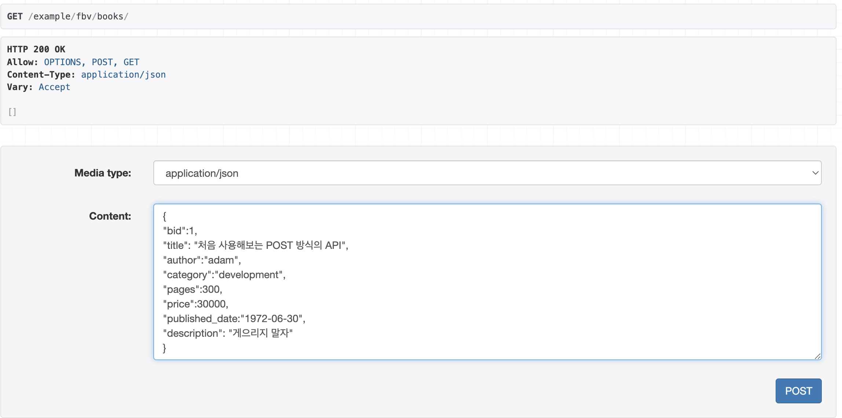
도서 정보 API
실행
실행 한 후 브라우저에서 http://127.0.0.1:8000/example/fbv/books/ 를 요청해서 입력 후 POST 클릭
33
Notes:
33

Slide 34
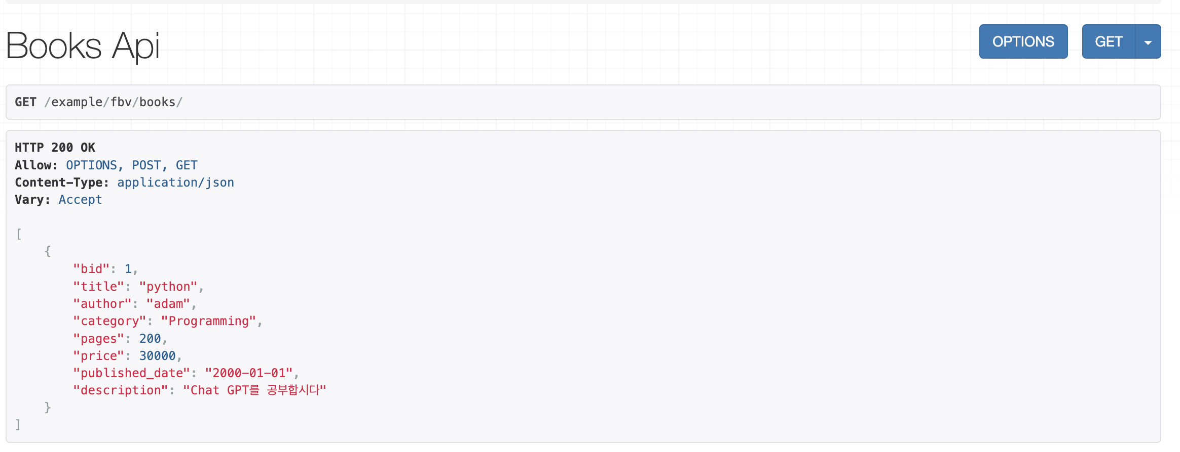
도서 정보 API
실행
실행 한 후 브라우저에서 http://127.0.0.1:8000/example/fbv/books/ 를 요청
34
Notes:
34

Slide 35
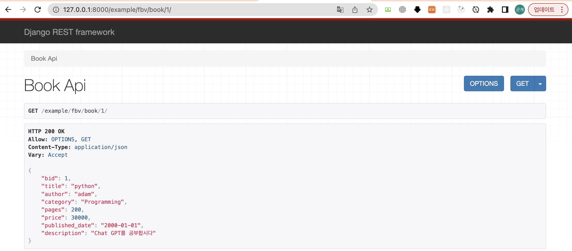
도서 정보 API
실행
실행 한 후 브라우저에서 http://127.0.0.1:8000/example/fbv/book/1/ 를 요청
35
Notes:
35

Slide 36
도서 정보 API
사용자의 요청 처리 방식
뷰(사용자의 요청)의 로직을 처리하는 방식에는 함수 와 클래스를 사용하는 방식이 있음
함수로 처리하는 뷰를 Function Based View 라고 하고 클래스로 처리하는 뷰를 Class Based View 라고 부름
함수형 뷰는 상단에 @api_view를 이용해서 API를 위한 View를 생성
클래스 형 뷰는 method 처리 방식에 따라 메서드를 다르게 해서 처리하고 URL 과 연결할 때 as_view() 라는 함수를 이용해서 처리
36
Notes:
36

Slide 37
도서 정보 API
클래스 형 뷰 사용
views.py 파일에 클래스 형 처리 내용 추가
from rest_framework import generics, mixins
class BooksAPIMixins(mixins.ListModelMixin, mixins.CreateModelMixin,generics.GenericAPIView):
queryset = Book.objects.all()
serializer_class = BookSerializer
def get(self, request, *args, **kwargs):
return self.list(request, *args, **kwargs)
def post(self, request, *args, **kwargs):
return self.create(request, *args, **kwargs)
37
Notes:
37

Slide 38
도서 정보 API
클래스 형 뷰 사용
views.py 파일에 클래스 형 처리 내용 추가
class BookAPIMixins(mixins.RetrieveModelMixin, mixins.UpdateModelMixin, mixins.DestroyModelMixin, generics.GenericAPIView):
queryset = Book.objects.all()
serializer_class = BookSerializer
lookup_field = 'bid'
def get(self, request, *args, **kwargs):
return self.retrieve(request, *args, **kwargs)
def put(self, request, *args, **kwargs):
return self.update(request, *args, **kwargs)
def delete(self, request, *args, **kwargs):
return self.destroy(request, *args, **kwargs)
38
Notes:
38

Slide 39
도서 정보 API
클래스 형 뷰 사용
apiapp 디렉토리의 urls.py 파일에 클래스 형 처리 내용을 URL 과 연결
from django.urls import path, include
from .views import helloAPI, bookAPI, booksAPI, BooksAPIMixins, BookAPIMixins
urlpatterns = [
path("hello/", helloAPI),
path("fbv/books/", booksAPI),
path("fbv/book/<int:bid>/", bookAPI),
path("mixin/books/", BooksAPIMixins.as_view()),
path("mixin/book/<int:bid>/", BookAPIMixins.as_view()),
]
39
Notes:
39

Slide 40
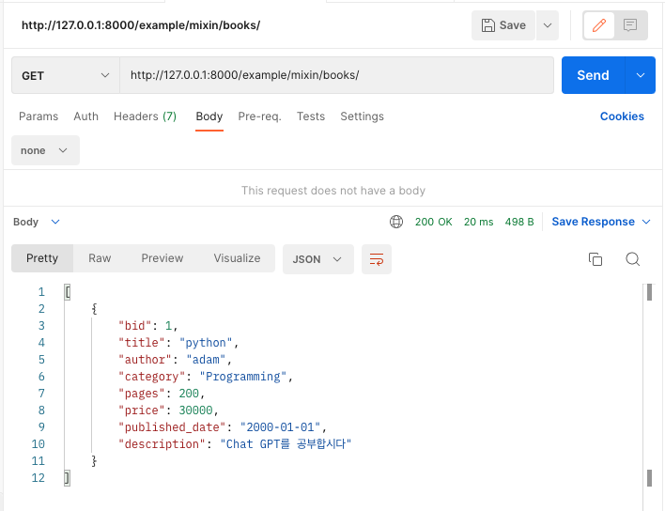
도서 정보 API
클래스 형 뷰 사용
실행 후 확인
40
Notes:
40

Slide 41
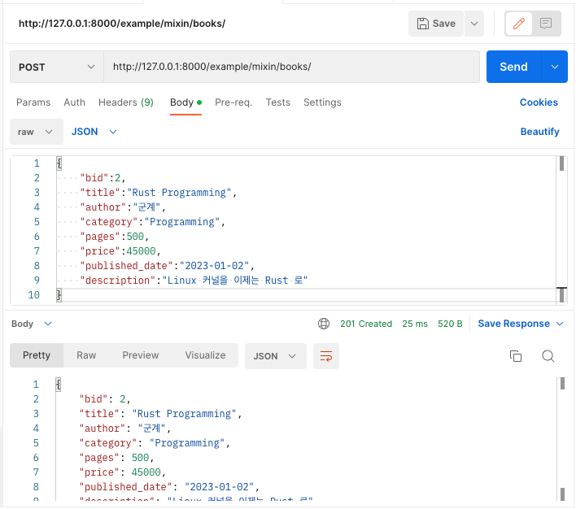
도서 정보 API
클래스 형 뷰 사용
실행 후 확인
41
Notes:
41

Slide 42
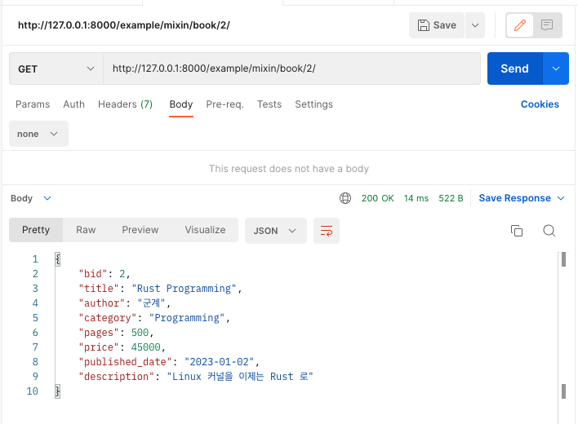
도서 정보 API
실행 후 확인
42
Notes:
42

Slide 43
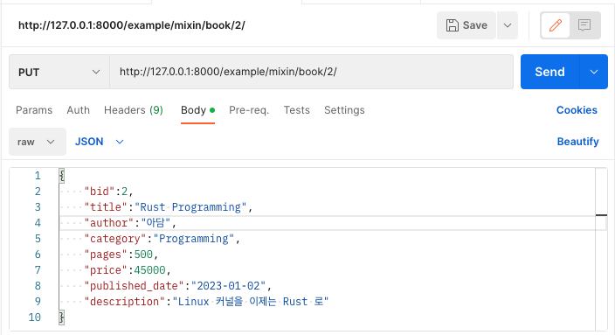
도서 정보 API
실행 후 확인
43
Notes:
43

Slide 44
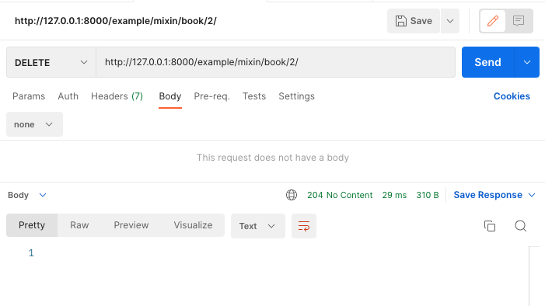
도서 정보 API
실행 후 확인
44
Notes:
44

Slide 45
자바스크립트 비동기 요청
ajax
Asynchronous Javascript + XML(eXtensible Markup Language)의 약자로 JavaScript와 XML을 이용한 비동기 통신 처리를 구현하는 기술
웹 페이지가 사용자가 하고 있는 것을 방해하지 않으면서 페이지의 일부를 업데이트할 수 있도록 함
JavaScript에서는 ajax를 XMLHttpRequest 객체로 구현
XMLHttpRequest(XHR) 객체는 서버와 상호 작용하기 위하여 사용
XMLHttpRequest 는 AJAX 프로그래밍에 사용
XMLHttpRequest 는 이름으로만 봐서는 XML 만 받아올 수 있을 것 같아 보이지만 모든 종류의 데이터를 받아오는데 사용할 수 있으며 HTTP 이외의 프로토콜도 지원 (file 과 ftp 포함)
통신을 통해 서버로부터 이벤트나 메시지 데이터를 받아야 한다면 EventSource 를 통한 server-sent events 사용을 고려하고 완전 양방향 통신을 해야 한다면 웹 소켓이 더 나은 선택일 수 있음
45
Notes:
45

Slide 46
자바스크립트 비동기 요청
ajax
작업 순서
XMLHttpRequest 객체 생성
처리 결과를 받을 이벤트 리스너(콜백 함수) 등록
서버로 보낼 데이터 생성(key=value & key=value)
클라이언트와 서버 간의 연결 요청 준비(open() 이용)
데이터 전송(send() 이용)
응답 처리(status 값을 조사해서 처리)
데이터 처리(csv, xml, json 인지 여부에 따라 처리)
46
Notes:
46

Slide 47
자바스크립트 비동기 요청
ajax
XMLHttpRequest 속성
readyState: 객체의 상태를 나타내는 속성으로 숫자로 저장되는데 0이면 객체 생성 직후이고 1이면 open()을 호출한 상태이고 2이면 send()를 호출한 상태이며 3이면 서버에서 응답이 오기 시작한 상태이고 4이면 서버 응답이 완료된 상태
status: 서버로부터의 응답의 상태를 나타내는 숫자로 100번 대 숫자이면 처리 중이고 200 번 대 숫자이면 정상적으로 응답을 받은 것이고 300번 대 숫자이면 현재 redirect 중이며 400번 대 숫자이면 오류가 발생한 것인데 그 중에서도 404이면 페이지를 찾지 못한 것이며 500번 대 숫자이면 대는 서버 오류
statusText: 서버로부터의 응답의 상태를 나타내는 문자열로 정상적으로 응답을 받으면 OK가 되고 파일을 찾지 못하면 Not Found
responseURL: 응답의 연속된 URL을 리턴하는데 null 인 경우는 빈 문자열을 리턴
responseText: 서버로부터 받은 응답 내용 문자열
responseXML: 서버로부터 받은 XML 개체
timeout: 요청이 자동으로 종료될 때 까지 걸린 시간을 밀리 초 단위로 리턴
47
Notes:
47

Slide 48
자바스크립트 비동기 요청
ajax
XMLHttpRequest 함수
abort(): 요청 취소
getAllResponseHeaders(): 응답의 모든 헤더 정보를 문자열로 리턴
getResponseHeader(인자): 인자에 해당하는 헤더 정보만 문자열로 리턴
open(요청방식, 요청주소, 비동기 전송 여부): ajax 요청 초기화를 수행하는데 openRequest() 권장
send(내용): ajax 요청
setRequestHeader(인자, 값): 인자에 해당하는 정보를 값으로 설정
sendAsBinary: 바이너리 데이터를 전송하는 send 의 다른 방식
48
Notes:
48

Slide 49
자바스크립트 비동기 요청
ajax
XMLHttpRequest 이벤트
abort – onabort 이벤트 핸들러 속성 이용 가능
error – onerror 이벤트 핸들러 속성 이용 가능
load – 처리 과정이 성공적으로 완료되면 발생하는데 onload 이벤트 핸들러 속성 이용 가능
loadend – 요청이 성공이든 실패 든 발생
loadstart – 요청이 데이터를 받기 시작하면 발생
progress – 요청이 데이터를 받는 동안 발생
XMLHttpRequest 이벤트 핸들러
onreadystatechange: readyState 속성의 값이 변경될 때 마다 호출되는 이벤트 핸들러
ontimeout: 요청 시간 초과 시마다 호출되는 이벤트 핸들러
49
Notes:
49

Slide 50
자바스크립트 비동기 요청
ajax
GET 요청
프로젝트의 urls.py 파일에 요청 처리 함수 추가
from django.urls import path, include
from django.contrib import admin
from apiapp import views
urlpatterns = [
path("admin/", admin.site.urls),
path("example/", include("apiapp.urls")),
path("ajax/", views.ajax)
]
50
Notes:
50

Slide 51
자바스크립트 비동기 요청
ajax
GET 요청
애플리케이션 디렉토리의 views.py 파일에 요청 처리 함수 추가
def ajax(request):
return render(request, "ajax.html")
51
Notes:
51

Slide 52
자바스크립트 비동기 요청
ajax
GET 요청
애플리케이션 디렉토리에 templates 디렉토리 추가
52
Notes:
52

Slide 53
자바스크립트 비동기 요청
ajax
GET 요청
templates 디렉토리에 ajax.html 파일을 추가하고 작성 – GET 요청
<!DOCTYPE html>
<html lang="en">
<head>
<meta charset="UTF-8">
<title>ajax</title>
</head>
<body>
<h1>ajax</h1>
</body>
<script>
let request = new XMLHttpRequest();
request.open('GET', '../example/fbv/books/');
request.send('');
request.addEventListener('load', function(){
alert(request.responseText);
});
</script>
</html>
53
Notes:
53

Slide 54
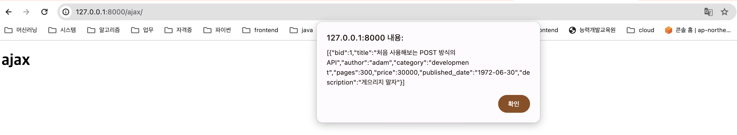
자바스크립트 비동기 요청
ajax
GET 요청
54
Notes:
54

Slide 55
자바스크립트 비동기 요청
ajax
JSON Parsing
JSON: JavaScript의 객체를 텍스트로 표현하는 방식
JSON.parse(JSON 문자열): JSON 문자열을 JavaScript 객체로 변환해서 리턴
JSON.stringify(자바스크립트 객체): 자바스크립트 객체를 JSON 문자열로 변환해서 리턴
55
Notes:
55

Slide 56
자바스크립트 비동기 요청
ajax
JSON Parsing
JSON: JavaScript의 객체를 텍스트로 표현하는 방식
JSON.parse(JSON 문자열): JSON 문자열을 JavaScript 객체로 변환해서 리턴
JSON.stringify(자바스크립트 객체): 자바스크립트 객체를 JSON 문자열로 변환해서 리턴
56
Notes:
56

Slide 57
자바스크립트 비동기 요청
ajax
JSON Parsing
ajax.html 수정
<!DOCTYPE html>
<html lang="en">
<head>
<meta charset="UTF-8">
<title>ajax</title>
</head>
<body>
<h1>ajax</h1>
</body>
57
Notes:
57

Slide 58
자바스크립트 비동기 요청
ajax
JSON Parsing
ajax.html 수정
<script>
let request = new XMLHttpRequest();
request.open('GET', '../example/fbv/books/');
request.send('');
request.addEventListener('load', function(){
let json = request.responseText;
//JSON 파싱
let data = JSON.parse(json)
for(let idx in data){
alert(data[idx].bid)
}
});
</script>
</html>
58
Notes:
58

Slide 59
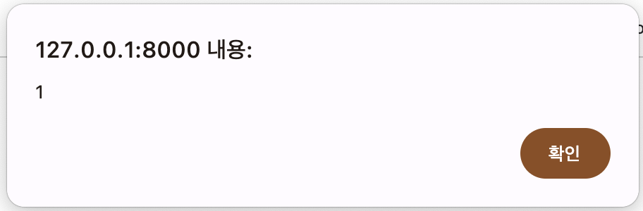
자바스크립트 비동기 요청
ajax
JSON Parsing
확인
59
Notes:
59

Slide 60
자바스크립트 비동기 요청
ajax
POST 방식
ajax.html 파일의 스크립트 수정
<script>
let request = new XMLHttpRequest();
//form 데이터를 생성한 후 필요한 파라미터 추가
//form이 존재하는 경우는 form에 해당하는 DOM을 대입하면 form에 만들어진 데이터는 자동으로 추가됨
let formdata = new FormData();
formdata.append('bid', 8);
formdata.append('title', '파이썬');
formdata.append('author', '귀도반로썸');
formdata.append('category', '프로그래밍 언어');
formdata.append('pages', 123);
formdata.append('price', 345);
formdata.append('published_date', '2023-07-26');
formdata.append('description', '설명');
60
Notes:
60

Slide 61
자바스크립트 비동기 요청
ajax
POST 방식
ajax.html 파일의 스크립트 수정
request.open('POST', "../example/fbv/books/", true);
request.setRequestHeader("Content-type", "application/x-www-form-urlencoded");
let param = "";
for (let pair of formdata.entries()) {
param += pair[0]+ '=' + pair[1] + "&";
}
request.send(param);
request.addEventListener('load', function(){
alert(request.responseText)
});
</script>
</html>
61
Notes:
61

Slide 62
자바스크립트 비동기 요청
ajax
File Upload
ajax.html
<!DOCTYPE html>
<html>
<head>
<meta charset="UTF-8">
<title>post parameter 전송</title>
</head>
<body>
<form id="myform" method="POST" enctype="multipart/form-data">
<fieldset>
<legend>파일 업로드</legend>
이름<input type='text' name='writer' /><br/>
파일<input type="file" name="file" /><br/>
</fieldset>
<input type="button" value="전송" id="sendbtn" />
</form>
62
Notes:
62

Slide 63
자바스크립트 비동기 요청
ajax
File Upload
ajax.html
<script>
document.getElementById('sendbtn').addEventListener('click', function(){
let request = new XMLHttpRequest();
//form에 enctype이 설정되어 있어서 별도로 설정하지 않아도 됨
let formdata = new FormData(document.getElementById('myform'));
for(attr in formdata){
console.log(attr);
}
//form 에 없는 경우 직접 추가
//formdata.append("image", DOM객체.files[0]);
request.open('POST', "../postfile", true);
request.send(formdata);
request.addEventListener('load', function() {
alert(request.responseText);
});
});
</script>
</body>
</html>
63
Notes:
63

Slide 64
자바스크립트 비동기 요청
Fetch API
개요
HTTP 파이프라인을 구성하는 요청과 응답 등의 요소를 JavaScript에서 접근하고 조작할 수 있는 인터페이스를 제공
전역 fetch( ) 함수로 네트워크의 리소스를 쉽게 비동기적으로 가져올 수 있음
이전에는 이런 기능을 XMLHttpRequest를 사용해 할 수 있었는데 Fetch는 더 좋은 방법이면서 서비스 워커 등 다른 기술에서도 쉽게 사용할 수 있는 API이며 또한 CORS와 같이 HTTP와 관련된 다른 개념들을 한 곳에 모아서 정의할 수 있는 논리적인 장소도 제공
64
Notes:
64

Slide 65
자바스크립트 비동기 요청
Fetch API
GET 방식
ajax.html 파일 수정
<!DOCTYPE html>
<html lang="ko">
<head>
<meta charset="UTF-8">
<meta http-equiv="X-UA-Compatible" content="IE=edge">
<meta name="viewport" content="width=device-width, initial-scale=1.0">
<title>fetch</title>
<script>
fetch('../example/fbv/books/')
.then((response) => response.json())
.then((data) => console.log(data));
</script>
</head>
<body>
</body>
</html>
65
Notes:
65

Slide 66
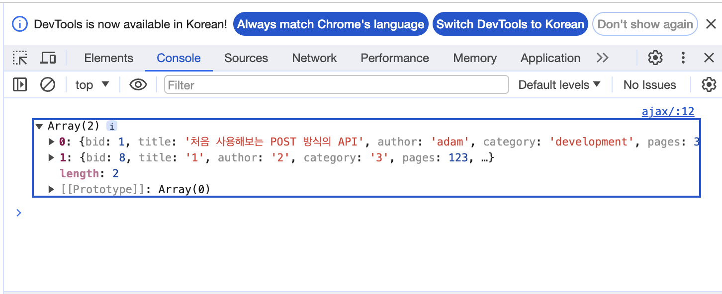
자바스크립트 비동기 요청
Fetch API
GET 방식
확인
66
Notes:
66

Slide 67
자바스크립트 비동기 요청
Fetch API
옵션 설정
단순한 형태의 fetch()는 가져오고자 하는 리소스의 경로를 나타내는 하나의 인수만 받으며 응답은 Response 객체로 표현되고 직접 JSON 응답 본문을 받을 수는 없음
Response 객체 역시 JSON 응답 본문을 그대로 포함하지는 않는데 Response는 HTTP 응답 전체를 나타내는 객체로 JSON 본문 콘텐츠를 추출하기 위해서는 json() 메서드를 호출해야 하며 json()은 응답 본문 텍스트를 JSON으로 파싱한 결과로 이행하는 또 다른 Promise를 반환
옵션을 설정할 수 있음 - fetch(resource, options)
옵션 - https://developer.mozilla.org/en-US/docs/Web/API/fetch
67
Notes:
67

Slide 68
자바스크립트 비동기 요청
Fetch API
옵션 설정
ajax.html 파일 수정
<!DOCTYPE html>
<html lang="ko">
<head>
<meta charset="UTF-8">
<meta http-equiv="X-UA-Compatible" content="IE=edge">
<meta name="viewport" content="width=device-width, initial-scale=1.0">
<title>fetch</title>
68
Notes:
68

Slide 69
자바스크립트 비동기 요청
Fetch API
옵션 설정
ajax.html 파일 수정
<script>
const data = {
bid:9,
title:'Java',
author:'제임스 고슬링',
category:'프로그래밍 언어',
pages:300,
price:35000,
published_date:'2023-07-26',
description:'객체 지향 언어'
};
fetch('../example/fbv/books/', {
method: 'POST',
headers: {
'Content-Type': 'application/json',
},
body: JSON.stringify(data),
})
69
Notes:
69

Slide 70
자바스크립트 비동기 요청
Fetch API
옵션 설정
ajax.html 파일 수정
.then((response) => response.json())
.then((data) => {
console.log('성공:', data);
})
.catch((error) => {
console.error('실패:', error);
});
</script>
</head>
<body>
</body>
</html>
70
Notes:
70

Slide 71
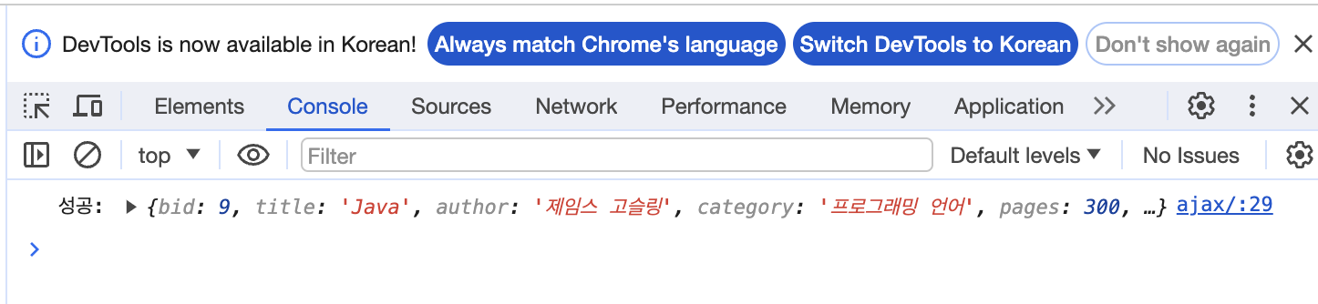
자바스크립트 비동기 요청
Fetch API
옵션 설정
ajax.html 파일 수정
71
Notes:
71

Slide 72
자바스크립트 비동기 요청
Fetch API
하나의 파일 업로드
const formData = new FormData();
const fileField = document.querySelector('input[type="file"]');
formData.append('username', 'abc123');
formData.append('avatar', fileField.files[0]);
fetch('https://example.com/profile/avatar', {
method: 'PUT',
body: formData,
})
.then((response) => response.json())
.then((result) => {
console.log('성공:', result);
})
.catch((error) => {
console.error('실패:', error);
});
72
Notes:
72

Slide 73
자바스크립트 비동기 요청
Fetch API
여러 개의 파일 업로드
const formData = new FormData();
const photos = document.querySelector('input[type="file"][multiple]');
formData.append('title', '제주도 수학여행');
for (let i = 0; i < photos.files.length; i++) {
formData.append(`photos_${i}`, photos.files[i]);
}
fetch('https://example.com/posts', {
method: 'POST',
body: formData,
})
.then((response) => response.json())
.then((result) => {
console.log('성공:', result);
})
.catch((error) => {
console.error('실패:', error);
});
73
Notes:
73

Slide 74
자바스크립트 비동기 요청
Fetch API
응답 객체
속성
Response.status - 상태 코드 값을 담은 정수 값으로 기본 값은 200
Response.statusText - 상태 코드 메시지를 담은 문자열 값으로 기본 값은 빈 문자열
Response.ok - 상태 코드가 200 이상 299 이하인지 간단하게 확인할 수 있는 불리언 값
74
Notes:
74

Slide 75
자바스크립트 비동기 요청
Fetch API
응답 객체
본문 데이터
ArrayBuffer
ArrayBufferView(Uint8Array 등등)
Blob/File
문자열
URLSearchParams
FormData
75
Notes:
75

Slide 76
자바스크립트 비동기 요청
Fetch API
응답 객체
Request와 Response (en-US) 인터페이스는 본문을 추출할 수 있는 다음의 메서드들을 공유
Request.arrayBuffer() / Response.arrayBuffer()
Request.blob() / Response.blob()
Request.formData() / Response.formData()
Request.json() / Response.json()
Request.text() / Response.text()
76
Notes:
76

Slide 77
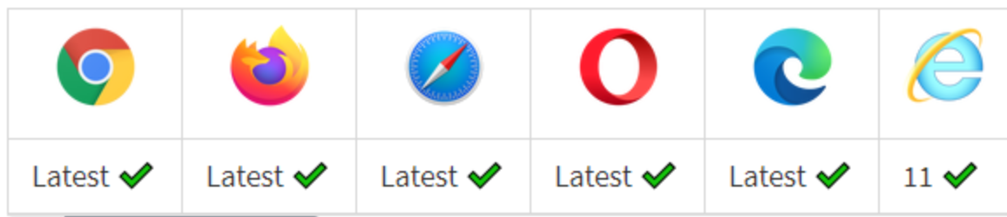
자바스크립트 비동기 요청
axios
axios
node.js 와 브라우저를 위한 Promise 기반 HTTP 클라이언트
동일한 코드 베이스로 브라우저와 node.js에서 실행할 수 있음
서버 사이드에서는 네이티브 node.js의 http 모듈을 사용하고 클라이언트(브라우저)에서는 XMLHttpRequests를 사용
https://axios-http.com/kr/docs/intro
설치
node.js: yarn add axios
클라이언트 사이트: <script src="https://cdn.jsdelivr.net/npm/axios/dist/axios.min.js"></script>
77
Notes:
77

Slide 78
자바스크립트 비동기 요청
axios
기본 사용
// ID로 사용자 요청
axios
.get('/user?ID=12345')
// 응답(성공)
.then(function(response) {
console.log(response)
})
// 응답(실패)
.catch(function(error) {
console.log(error)
})
// 응답(항상 실행)
.then(function() {
// ...
})
78
Notes:
78

Slide 79
자바스크립트 비동기 요청
axios
async await를 이용한 사용
async function getUser() {
try {
const response = await axios.get('/user?ID=12345')
console.log(response)
} catch (error) {
console.error(error)
}
}
79
Notes:
79

Slide 80
자바스크립트 비동기 요청
axios
ajax.html 파일의 script 수정
<script src="https://cdn.jsdelivr.net/npm/axios/dist/axios.min.js"></script>
<script>
axios.get('../example/fbv/books/')
.then(function (response) {
// 성공한 경우 실행
console.log(response.data);
})
.catch(function (error) {
// 에러인 경우 실행
console.log(error);
})
.then(function () {
// 항상 실행
console.log("무조건 실행")
});
</script>
80
Notes:
80

Slide 81
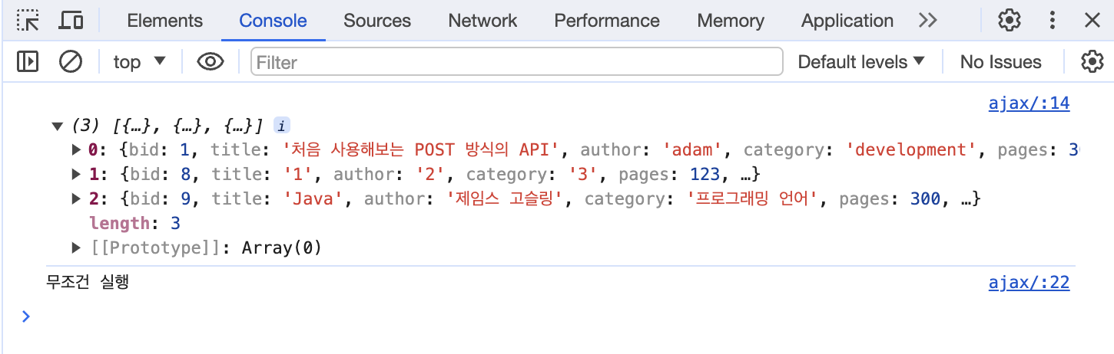
자바스크립트 비동기 요청
axios
확인
81
Notes:
81

Slide 82
자바스크립트 비동기 요청
SOP(Same Origin Policy - 동일 출처 정책)
어떤 출처(origin)에서 불러온 문서나 스크립트가 다른 출처에서 가져온 리소스와 상호 작용하는 것을 제한하는 브라우저의 보안 방식
다른 출처와 같은 출처를 구분하는 기준은 URI의 프로토콜 그리고 호스트 및 포트가 동일한 지 여부
모든 방식의 요청에 적용 되는 것은 아님
적용되지 않는 경우
<img> 태그로 다른 도메인의 이미지 파일을 가져오는 경우
<link> 태그로 다른 도메인의 CSS를 가져오는 경우
<script> 태그로 다른 도메인의 javascript를 가져오는 경우
<video> <audio> <object> <embed> <applet> 태그
SOP는 script에서 XMLHttpRequest 나 Fetch API 를 사용해 다른 출처에 리소스를 요청할 때 적용
82
Notes:
82

Slide 83
자바스크립트 비동기 요청
교차 출처 리소스 공유 (CORS)
교차 출처 리소스 공유(Cross-Origin Resource Sharing, CORS)는 추가 HTTP 헤더를 사용하여 한 출처에서 실행 중인 웹 애플리케이션이 다른 출처의 자원에 접근할 수 있는 권한을 부여하도록 브라우저에 알려주는 체제
웹 애플리케이션은 리소스가 자신의 출처(도메인, 프로토콜, 포트)와 다를 때 교차 출처 HTTP 요청을 실행함
보안 상의 이유로 브라우저는 스크립트에서 시작한 교차 출처 HTTP 요청을 제한함
XMLHttpRequest 와 Fetch API는 동일 출처 정책을 따르기 때문에 이 API 를 사용하는 웹 애플리케이션은 자신의 출처와 동일한 리소스만 불러올 수 있으며 다른 출처의 리소스를 불러오려면 그 출처에서 올바른 CORS 헤더를 포함한 응답을 반환해야 함
서버의 설정을 변경할 수 없는 경우에는 Proxy Server를 이용해서 서버의 데이터를 ajax 나 Fetch API를 이용해서 사용할 수 있음
83
Notes:
83

Slide 84
자바스크립트 비동기 요청
교차 출처 리소스 공유 (CORS)
Django 에서 CORS 설정
패키지 설치: pip install django-cors-headers
settings.py 파일에 설정 추가
INSTALLED_APPS =[
...
'corsheaders', # CORS 관련 추가
]
...
MIDDLEWARE = [
'corsheaders.middleware.CorsMiddleware', # CORS 관련 추가
...
]
...
84
Notes:
84

Slide 85
자바스크립트 비동기 요청
교차 출처 리소스 공유 (CORS)
Django 에서 CORS 설정
settings.py 파일에 설정 추가
# CORS 관련 추가
CORS_ORIGIN_WHITELIST = ['http://127.0.0.1:3000'
,'http://localhost:3000’]
또는
CORS_ORIGIN_ALLOW_ALL=True # <- 모든 호스트 허용
CORS_ALLOW_CREDENTIALS = True
85
Notes:
85

Slide 86
자바스크립트 비동기 요청
교차 출처 리소스 공유 (CORS)
Django 에서 CORS 설정
settings.py 파일에 설정 추가
CORS_ALLOW_METHODS = ( #<-실제 요청에 허용되는 HTTP 동사 리스트
'DELETE',
'GET',
'OPTIONS',
'PATCH',
'POST',
'PUT',
)
86
Notes:
86

Slide 87
자바스크립트 비동기 요청
교차 출처 리소스 공유 (CORS)
Django 에서 CORS 설정
settings.py 파일에 설정 추가
CORS_ALLOW_HEADERS = ( <-실제 요청을 할 때 사용될 수 있는 non-standard HTTP 헤더 목록// 현재 기본값
'accept',
'accept-encoding',
'authorization',
'content-type',
'dnt',
'origin',
'user-agent',
'x-csrftoken',
'x-requested-with',
)
87
Notes:
87

